Slide 1
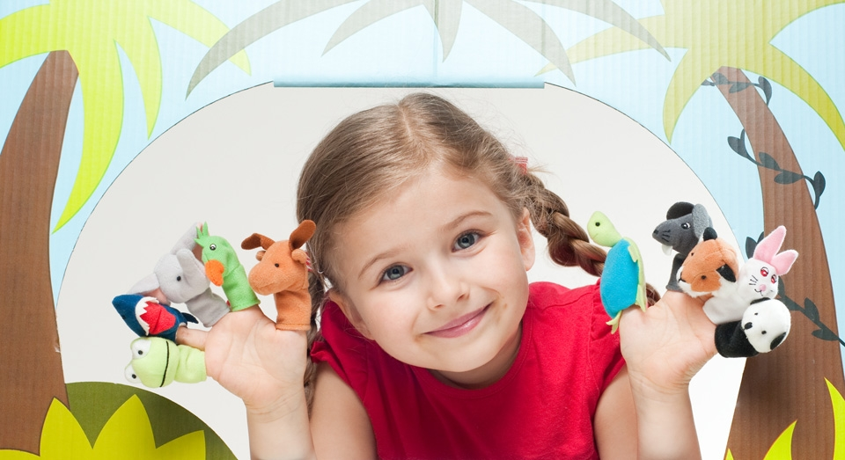
Дети и театр

Slide 2
Детский театр - уникальное место, где создана особая атмосфера сказки. Попав в театр, малыш искренне верит в происходящее на сцене, полностью растворяясь в театральном действе. Ребёнок вливается в действие на сцене, сопереживает героям, активно помогает вершить добрые дела. Театр может стать вашим другом в воспитательном процессе. Ожившие книжные герои приобретают "вес" в глазах малыша, ему проще отделить хорошее от плохого, так как к знакомому сюжету присоединяются живая речь с нужными оттенками голоса.

Slide 3
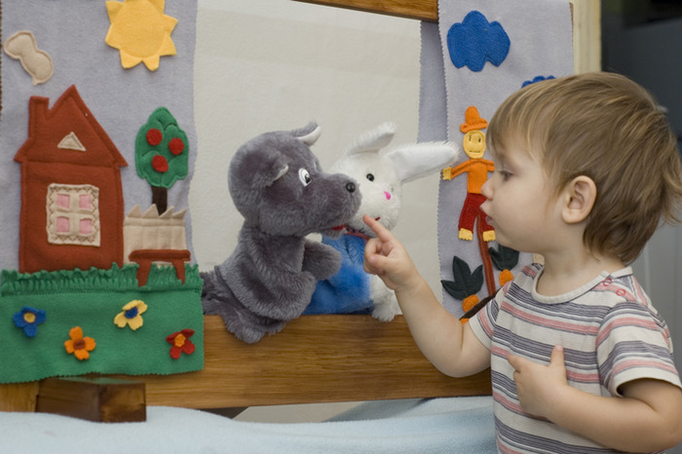
С какого возраста посещать театр детям?
Если крохе – 2-3 года, следует выбрать кукольный театр, где большинство спектаклей основано на знакомых малышу сюжетах и участвуют уже знакомые по книгам персонажи: Колобок, Муха-Цокотуха, Айболит и т. п.
Лучше всего, если продолжительность спектакля будет не больше часа (40-50 минут).

Slide 4
Для ребёнка 4х-6ти лет сюжетная основа спектаклей весьма расширяется: это не только сказки, но и постановки с более развёрнутым сюжетом. Длительность спектакля уже не ограничивается какими-то рамками, но лучше, если он будет с антрактом.

Slide 5
Собираемся в театр
1.Собираясь с ребёнком в театр, сначала изучите репертуар, выбирайте наиболее подходящий по возрасту спектакль.
2.Заранее можно прочитать сказку, чтобы ознакомить малыша с сюжетом. Так ему будет понятнее и интереснее смотреть спектакль.
*в театре нельзя громко разговаривать, бегать, кричать:
*нельзя вставать с места;
*если спектакль понравился, нужно поаплодировать актерам;
*во время спектакля нельзя есть в зале, шуршать бумажками от конфет. Если ребёнок захочет пить, лучше взять с собой бутылочку с водой.

Slide 6
4. Собираясь в театр, наденьте ребёнку чистую и красивую одежду, чтобы он чувствовал атмосферу праздника. 5. При входе в театр можно купить программку, чтобы ознакомиться с актёрами. Потом ребёнок будет их узнавать в других спектаклях.

Slide 7
6. В гардеробной нужно оставить верхнюю одежду, взять номерок. Привести себя в порядок лучше в специальной туалетной комнате, где есть зеркало. 7. Когда вы пришли в театр, пусть ребёнок обратит внимание на портреты актеров в коридоре. 8. В зал нужно входить немного раньше, чем начнётся спектакль, чтобы потом не искать свои места и не отвлекать зрителей. 9. В театре есть буфет. Но в него можно сходить во время антракта или после спектакля.

Slide 8
10. После просмотра спектакля спокойно выйти и подождать своей очереди в гардеробной. Пусть ребёнок учится вести себя правильно в общественных местах. После посещения театра спросите, понравился ли ребёнку спектакль, кому из героев он больше симпатизирует и почему. Пусть ребёнок учится выражать свои мысли вслух, учится говорить.

